Slide 1
Муниципальное дошкольное образовательное учреждение детский сад «Теремок»
ИТОГОВОЕ ЗАНЯТИЕ в подготовительной группе
«Осенний КВН»
Подготовила и провела: воспитатель высшей квалификационной категории Сундукова Н.А.
Николаевск 2017 г.

Slide 2
Цель; продолжать формирование представления детей об осенних изменениях в природе.
Задачи: образовательные: закрепить и упорядочить накопленные детьми представления об осени.
Развивающие: развивать память, внимание, логическое мышление, наблюдательность.
Речевые: развивать диалогическую, связную речь, закрепить словарь детей: вереница, моросящие, сварливые, спячка.
Воспитательные: воспитывать любовь к природе, коллективизм, уважение к товарищам по команде.

Slide 3
Подготовка к занятию:
Демонстрационный материал: иллюстрации осеннего пейзажа, уборки хлеба, перелетных и зимующих птиц, кружочки зеленые и красные по 10 штук.
Раздаточный материал: эмблемы для команд, сладкие призы.
Методические приёмы: игровая ситуация, соревнование, беседа-диалог, рассматривание иллюстраций, анализ, подведение итогов, награждение.
Предварительная работа: рассматривание иллюстраций об осени, отгадывание загадок, разгадывание ребусов, экскурсия в парк, беседа о птицах, наблюдение за работой колхозников.

Slide 6
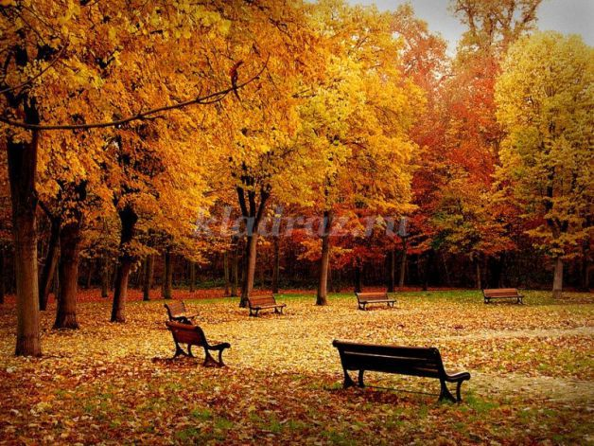

Slide 7
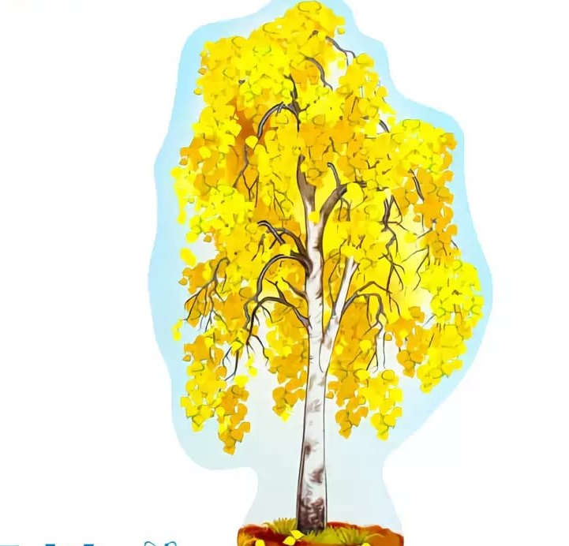
Команды: Рябинки Березки

Slide 8
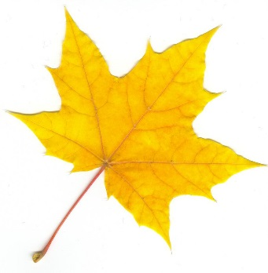
Буратино

Slide 9
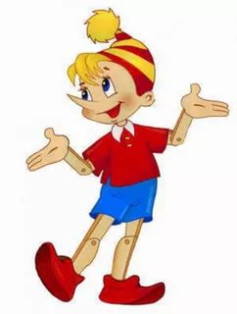
Признаки осени

Slide 10
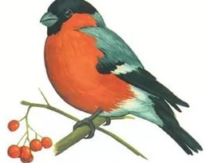
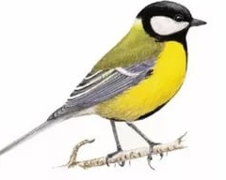
Перелетные зимующие
Конкурс капитанов

Slide 11
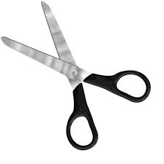
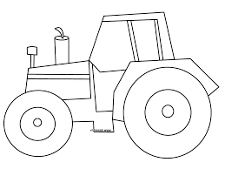
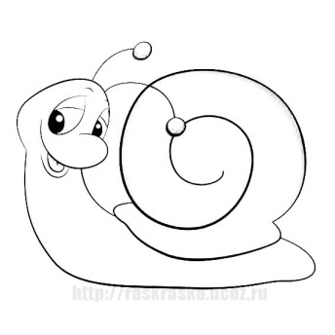
Разгадай ребус

Slide 12
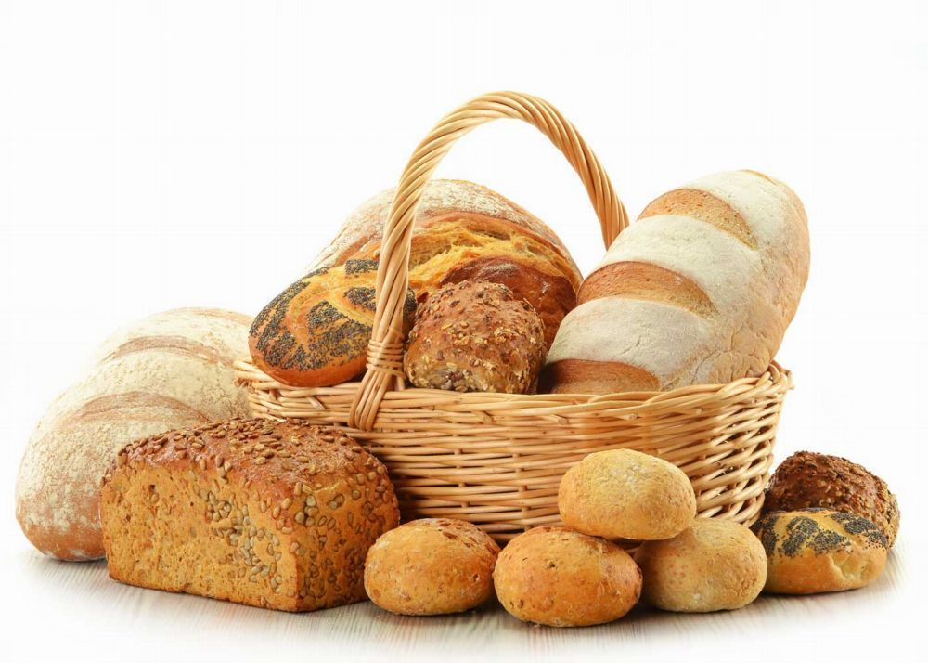
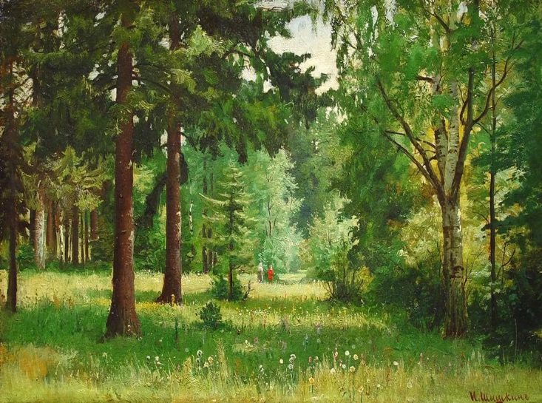
Конкурс красивых слов
хлеб лес

Slide 13
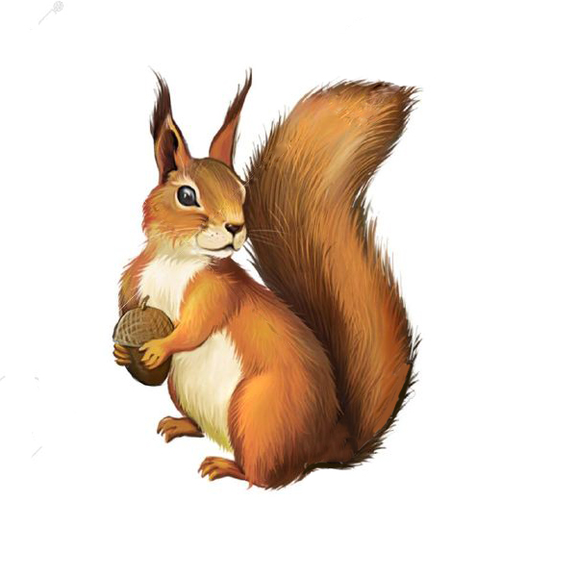
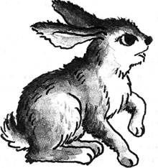
Расскажи:

Slide 14
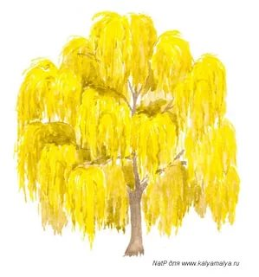
Лишняя картинка

Slide 16
Спасибо за внимание! До свидания!

